Slide 1
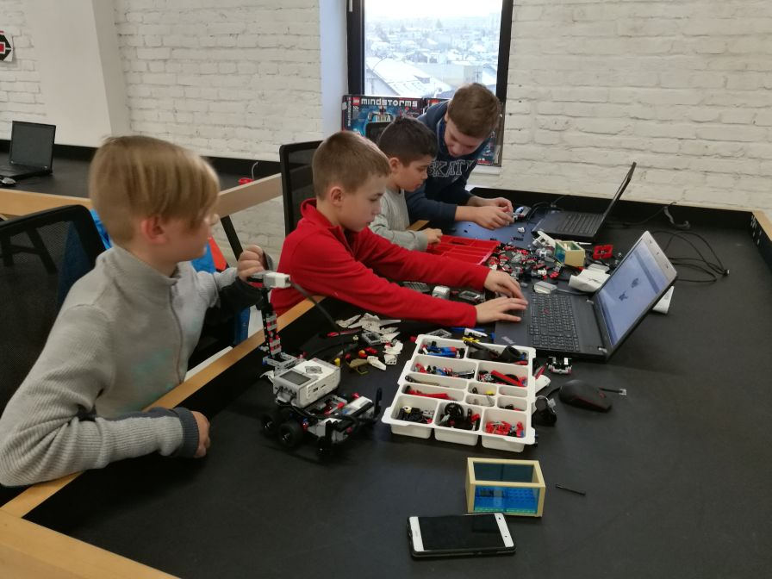
Počítač a vzdelávanie
Lucia Kotuličová
2.A

Slide 2
Obsah
1.Dištančné vzdelávanie
2. E – LEARNING
3. Vzdelávanie na školách
4.Padlet
5.Prístroje na školách
6. Laboratórium na diaľku
7. Laboratórium prietokovej cytometrie
8.Coach
9. Aplikácie na vzdelávanie
10.Zdroje

Slide 3
Dištančné vzdelávanie
multimediálna forma vzdelávania pre samostatné štúdium dospelých účastníkov,
učiteľ a študujúci sú oddelení v čase alebo mieste, prípadne v oboch.
Študijné materiály:
CD-ROM, DVD-nosiče, audio, video,
literatúra,
Internet.

Slide 4
E – LEARNING
najmodernejší spôsob multimediálnej výučby s využitím IKT,
určený pre všetkých, všade a v každom čase,
rôzne spôsoby učenia a učebných pomôcok,
online prednášky, videokonferencie, chat, virtuálna trieda,...

Slide 5
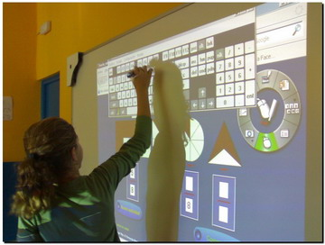
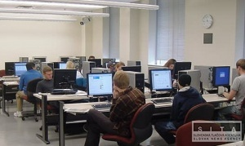
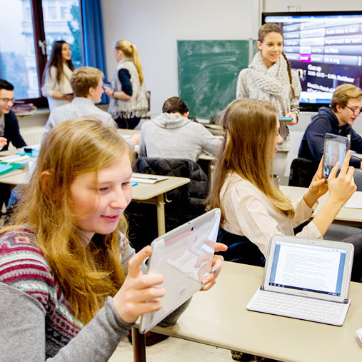
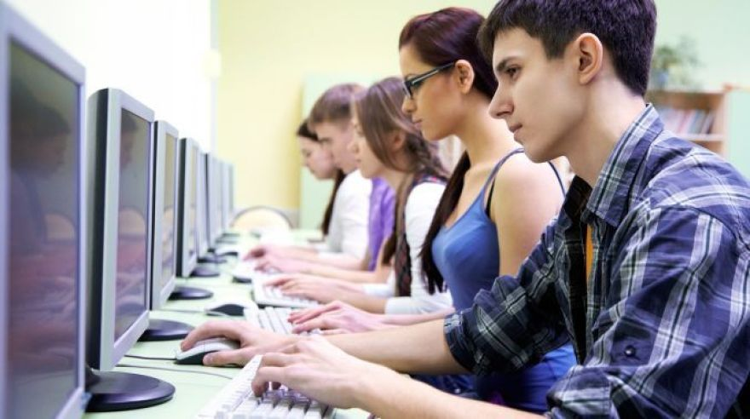
Vzdelávanie Na školách

Slide 6
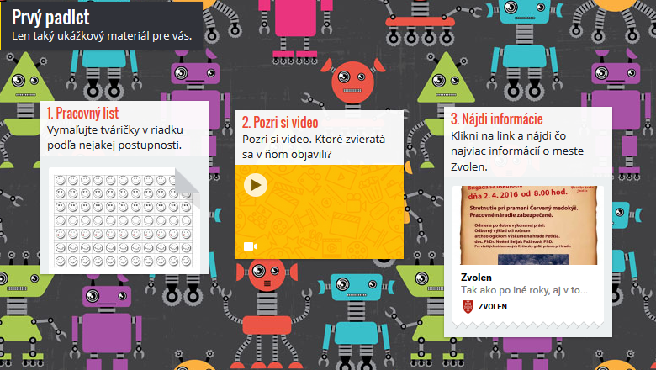
Padlet
webový priestor, v ktorom si môžete pripraviť súbor digitálnych materiálov,
https://sk.padlet.com/

Slide 7
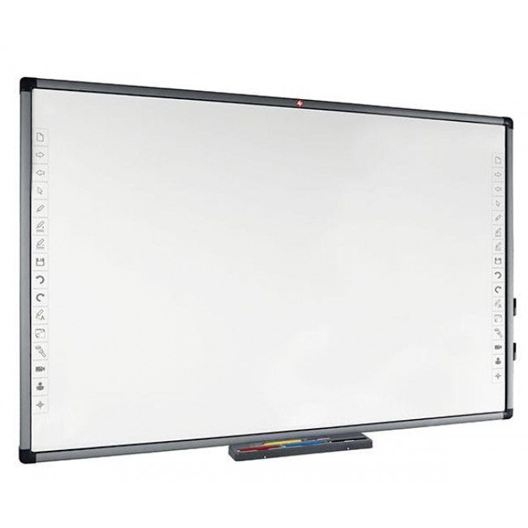
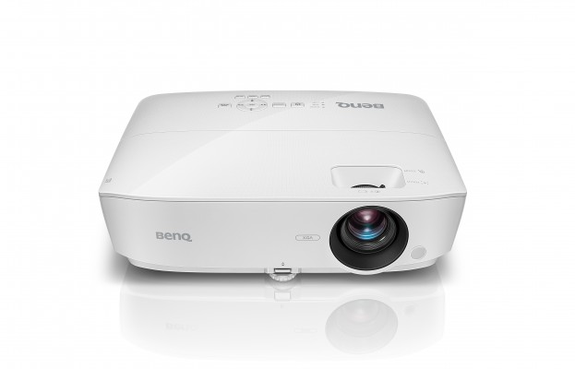
Interaktívna tabuľa
slúži ako dotykový displej počítača.
Dataprojektor
slúži ako premietač obrazu počítača .

Slide 8
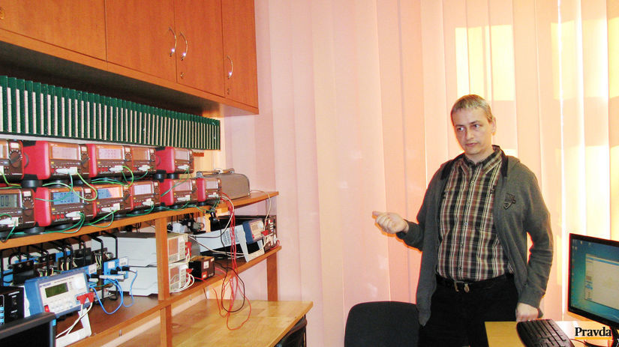
Laboratórium na diaľku
univerzity,
experimenty.
tradičné laboratória,
virtuálne laboratória,
Jazykové laboratórium easyLAB- prenos audio a video zdrojov.
https://www.youtube.com/watch?time_continue=210&v=2T45x8NfnLQ

Slide 9
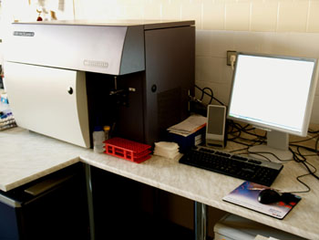
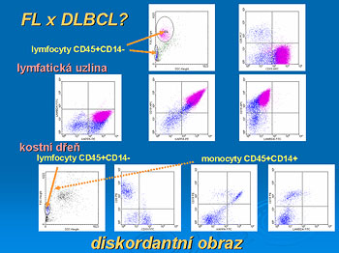
Laboratórium prietokovej cytometrie

Slide 10
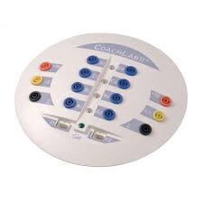
coach
je univerzálne prostredie, používané vo fyzike a v iných prírodovedných predmetoch.
Umožňuje : meranie, videomeranie, modelovanie,...

Slide 11
Aplikácie na vzdelávanie
PhotoMath
Duolingo
Prekladač Google
EduPage

Slide 12
zdroje
https://referaty.aktuality.sk/distancne-vzdelavanie/referat-5034
http://pdf.truni.sk/e-ucebnice/iktv/data/6b210562-bc7e-45ca-a68e-bd60f08f25be.html?ownapi=1
https://www.slideserve.com/shyla/po-ta-a-vzdel-vanie-po-ta-a-v-skum
https://www.slideserve.com/shyla/po-ta-a-vzdel-vanie-po-ta-a-v-skum
http://etechnology.sk/jazykove-laboratorium/
http://people.tuke.sk/zuzana.gibova/files/kap-4.pdf

Slide 13
Ďakujem za pozornosť!

